Slide 1


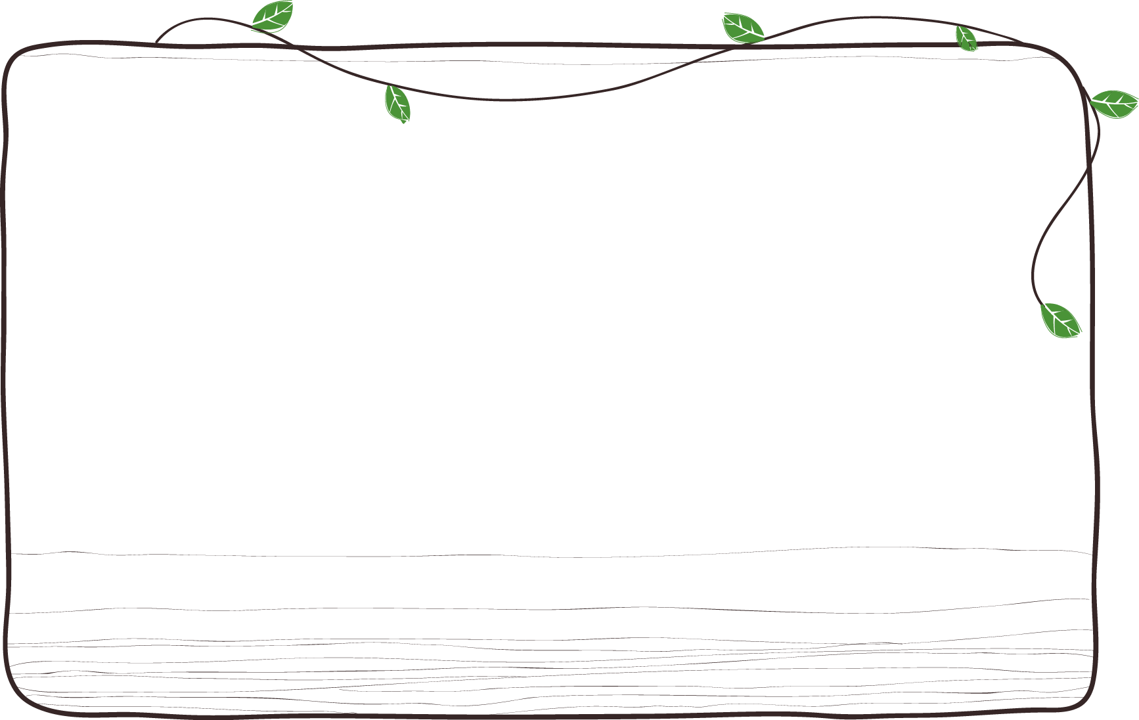

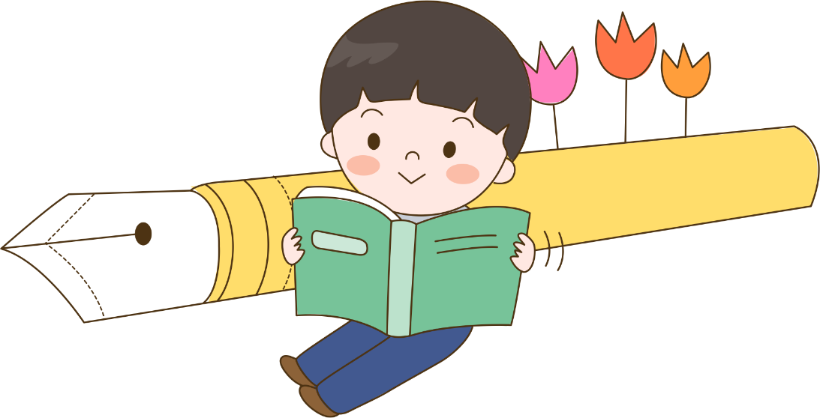
Trường Tiểu học Sài Đồng
Phân môn:Chính tả
Bài: Nghe - viết
Mùa đông trên rẻo cao
Lớp : 4A1
GV : Nguyễn Thị Bích Thủy

Slide 2
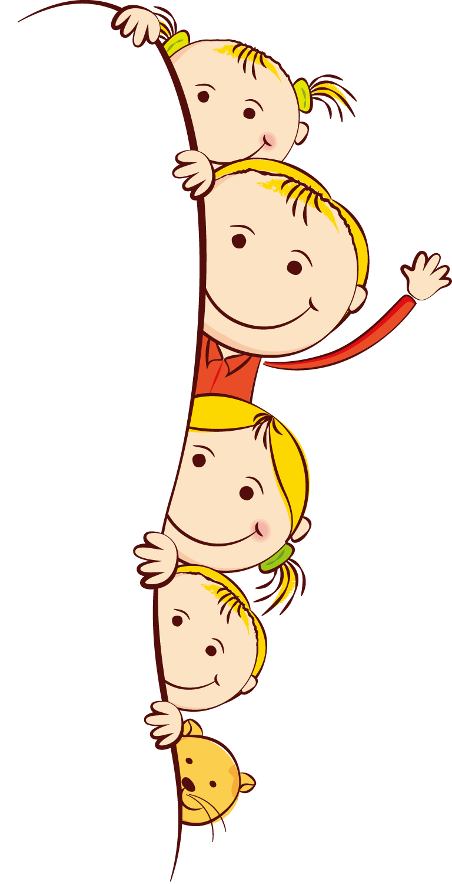

Ôn bài cũ
01
Ganh đua
Khuyến khích
02
03
Hạn chế

Slide 3
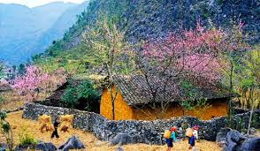

Rẻo cao
Vùng cao ở trên núi,
nơi các dân tộc ít người sinh sống

Slide 4
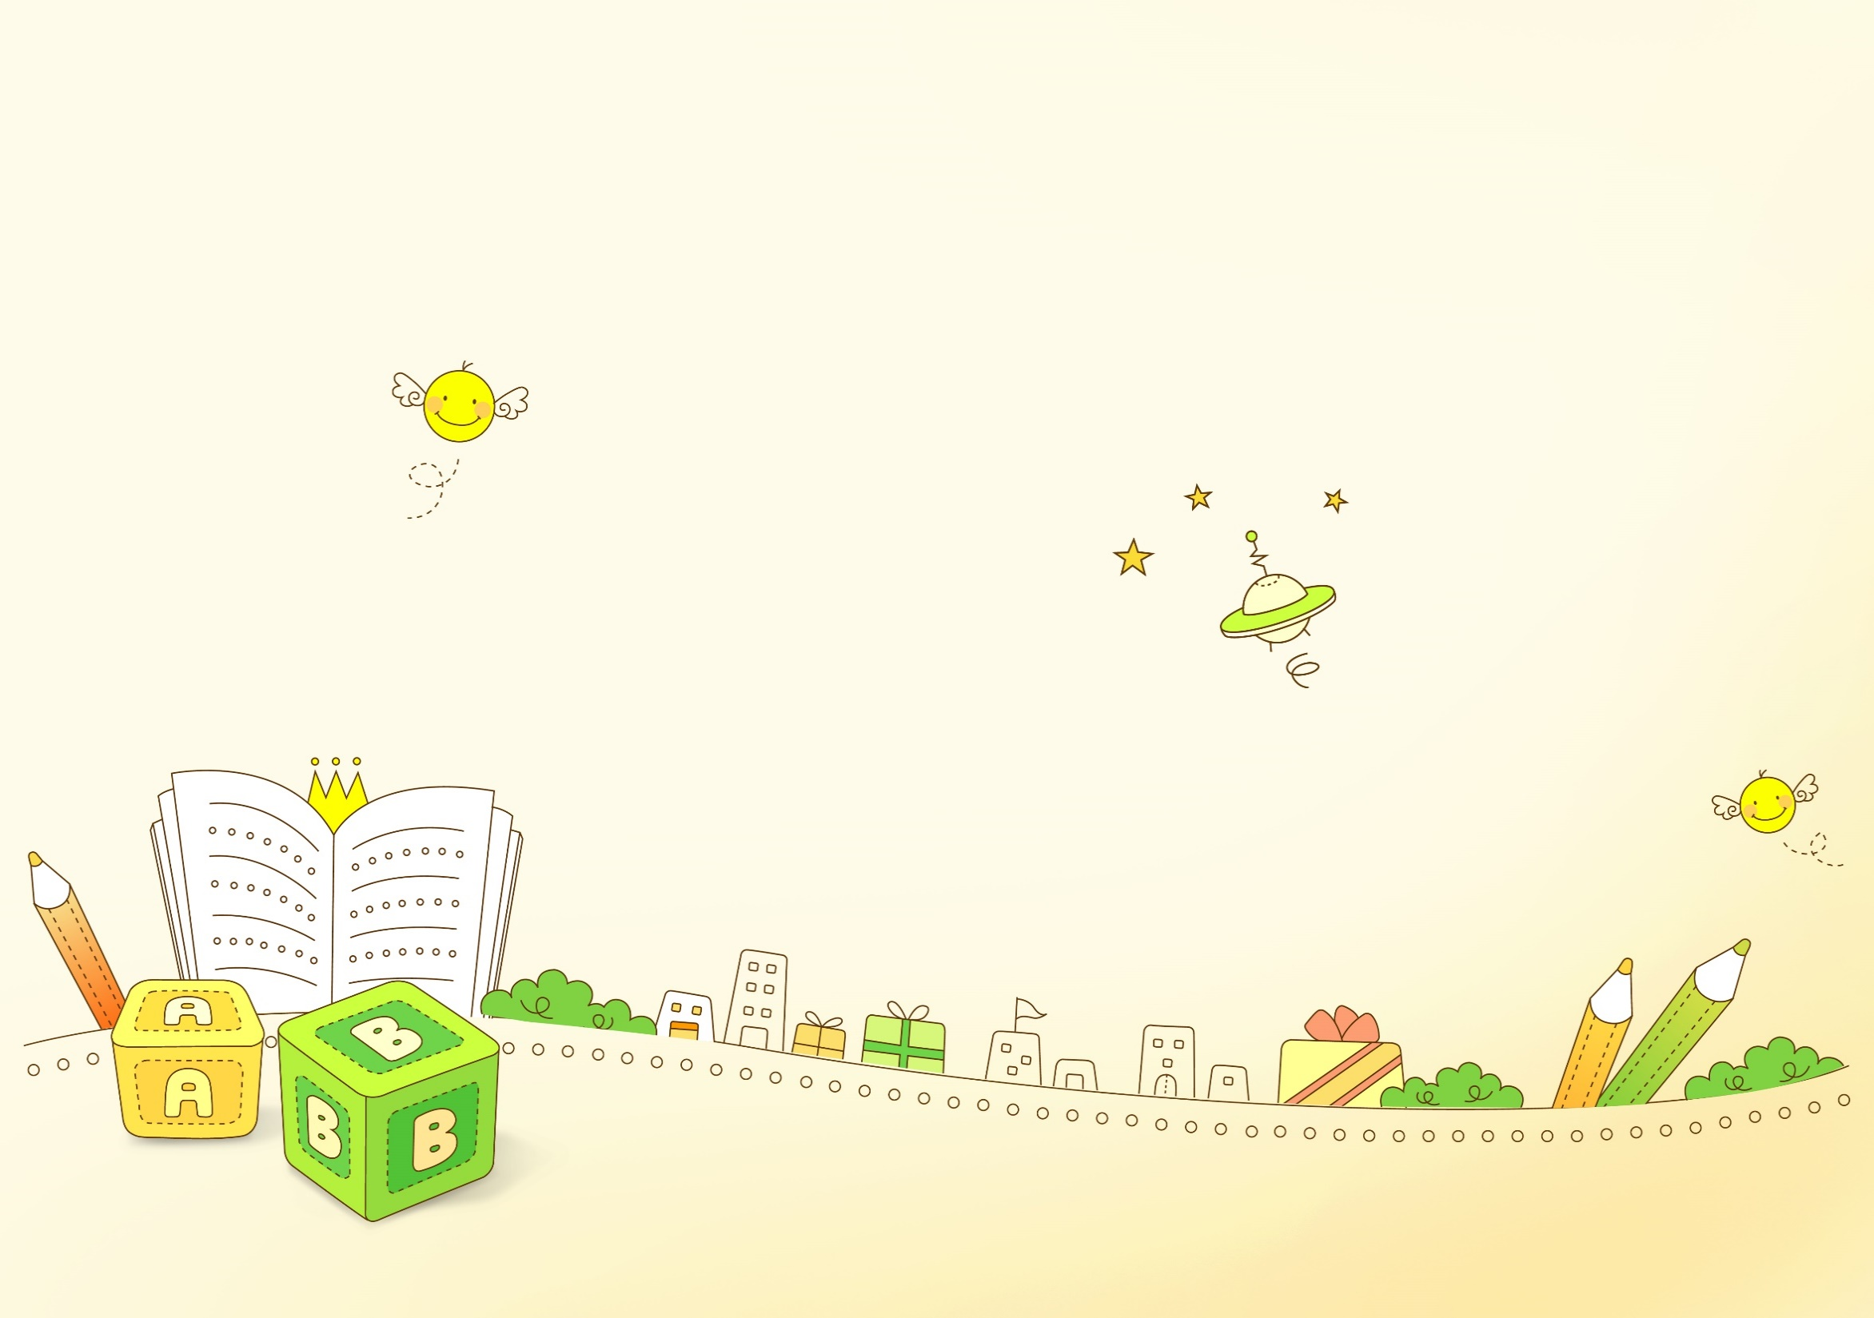

Nghe viết : Mùa đông trên rẻo cao

Slide 5
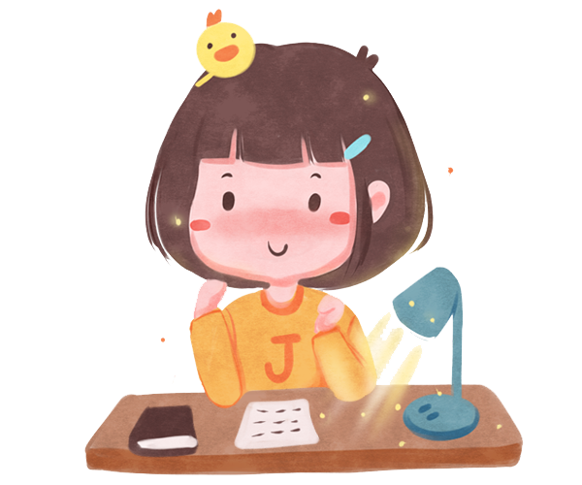
Mùa đông trên rẻo cao
Mùa đông đã về thực sự rồi. Mây từ trên cao theo các sườn núi trườn xuống, chốc chốc lại gieo một đợt mưa bụi trên những mái lá chít bạc trắng. Hoa rau cải hương vàng hoe, từng vạt dài ẩn hiện trong sương bên sườn đồi. Con suối lớn ồn ào, quanh co đã thu mình lại, phô những dải sỏi cuội nhẵn nhụi và sạch sẽ... Trên những ngọn cơi già nua, những chiếc lá vàng cuối cùng còn sót lại đang khua lao xao trước khi từ giã thân mẹ đơn sơ.
Theo Ma Văn Kháng

Slide 6

Luyện viết từ khó
- trườn
- nhẵn nhụi
- chít
- sườn đồi.

Slide 7
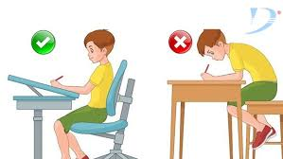

Viết
chính
tả
……………………………………
…………………………………………………………………….....

Slide 8

.
Mùa đông trên rẻo cao
Mùa đông đã về thực sự rồi. Mây từ trên cao theo các sườn núi trườn xuống, chốc chốc lại gieo một đợt mưa bụi trên những mái lá chít bạc trắng. Hoa rau cải hương vàng hoe, từng vạt dài ẩn hiện trong sương bên sườn đồi. Con suối lớn ồn ào, quanh co đã thu mình lại, phô những dải sỏi cuội nhẵn nhụi và sạch sẽ... Trên những ngọn cơi già nua, những chiếc lá vàng cuối cùng còn sót lại đang khua lao xao trước khi từ giã thân mẹ đơn sơ.
Theo Ma Văn Kháng

Slide 9

Luyện tập
Bài 2b) Điền vào ô trống có tiếng vần ât hay âc ?
Khúc nhạc đưa mọi người vào...ngủ yên lành. Âm thanh cồng chiêng, trang nghiêm và linh thiêng như tiếng....trời, làm mọi người tạm quên đi những lo toan...vả đời thường.

Slide 10
Luyện tập
Bài 2b) Điền vào ô trống có tiếng vần ât hay âc ?
b) Khúc nhạc đưa mọi người vào ……. ngủ yên lành. Âm thanh cồng chiêng, trang nghiêm và linh thiêng như tiếng..…..trời, làm mọi người tạm quên đi những lo toan ….. vả đời thường.
giấc
đất
vất

Slide 11
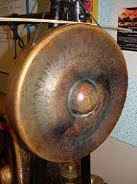
Cồng chiêng:
là nhạc cụ thuộc bộ gõ, được làm bằng đồng thau, có hình tròn.

Slide 12

Củng
cố

Slide 13
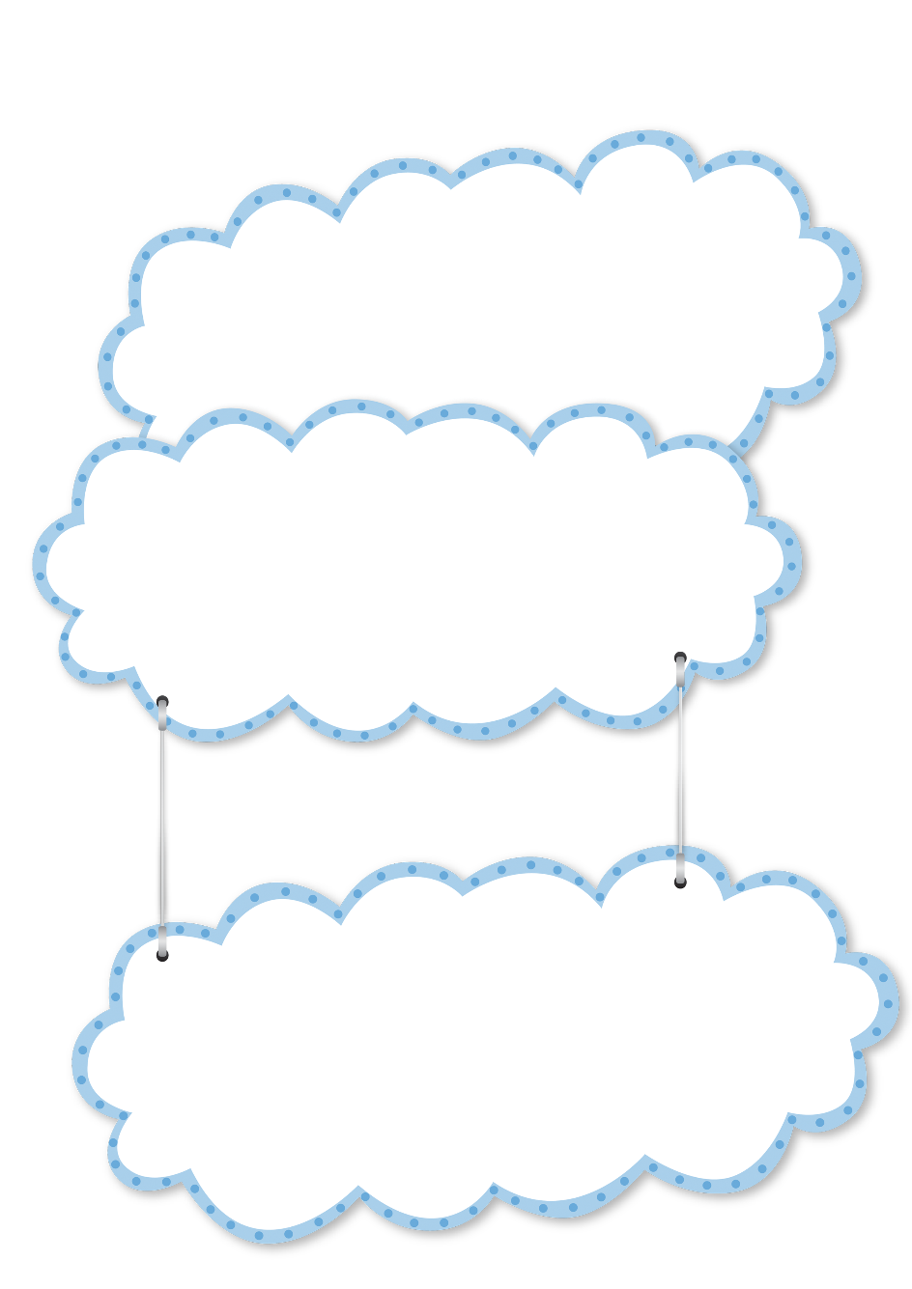


Dặn dò
Xem lại bài chính tả
Chuẩn bị tiết sau

